Slide 1
Филиал МБДОУ-детского сада «Детство» детский сад №371 и МБДОУ-детского сада «Детство» детский сад №432 «Физическое развитие дошкольников в условиях реализации ФГОС ДО» Старший воспитатель Овсянникова Л.В.

Slide 2
«Забота о здоровье – это важнейший труд воспитателя. От жизнерадостности, бодрости детей зависит их духовная жизнь, мировоззрение, умственное развитие, прочность знаний, вера в свои силы.» В.А. Сухомлинский.

Slide 3
Задачи ФГОС ДО: 1) охраны и укрепления физического и психического здоровья детей, в том числе их эмоционального благополучия; 2) обеспечения равных возможностей для полноценного развития каждого ребёнка в период дошкольного детства независимо от места жительства, пола, нации, языка, социального статуса, психофизиологических и других особенностей (в том числе ограниченных возможностей здоровья); 3) обеспечения преемственности целей, задач и содержания образования, реализуемых в рамках образовательных программ различных уровней; 4) создания благоприятных условий развития детей в соответствии с их возрастными и индивидуальными особенностями и склонностями, развития способностей и творческого потенциала каждого ребёнка как субъекта отношений с самим собой, другими детьми, взрослыми и миром; 5) формирования общей культуры личности детей, в том числе ценностей здорового образа жизни, развития их социальных, нравственных, эстетических, интеллектуальных, физических качеств, инициативности, самостоятельности и ответственности ребёнка, формирования предпосылок учебной деятельности; 6) обеспечения вариативности и разнообразия содержания Программ и организационных форм дошкольного образования, возможности формирования Программ различной направленности с учётом образовательных потребностей, способностей и состояния здоровья детей; 7) формирования социокультурной среды, соответствующей возрастным, индивидуальным, психологическим и физиологическим особенностям детей; 8) обеспечения психолого-педагогической поддержки семьи и повышения компетентности родителей (законных представителей) в вопросах развития и образования, охраны и укрепления здоровья детей.

Slide 4
Задачи и направления физического развития в соответствии с методикой физического развития
Оздоровительные задачи:
Формирование правильной осанки (своевременное окостенение опорно-двигательного аппарата, формирование изгибов позвоночника, развитие свода стопы, укрепление связочном-суставного аппарата);
Развитие гармоничного телосложения;
Развитие мышц лица, рук, ног, туловища, плечевого пояса, кистей, пальцев, шеи, глаз, внутренних органов
Образовательные задачи:
Формирование двигательных умений и навыков;
Развитие психофизических качеств( быстроты, силы, гибкости, выносливости, глазомера, ловкости);
Развитие двигательных способностей (функции равновесия, координации движений
Воспитательные задачи:
Формирование потребности в ежедневных физических упражнениях;
Воспитание умения рационально использовать физические упражнения в самостоятельной двигательной деятельности;
Приобретение грации, пластичности, выразительности движений;
Воспитание самостоятельности, инициативности, самоорганизации, взаимопомощи

Slide 5
Центр физкультурного развития изкультурного уголка
обеспечивает и регулирует уровень двигательной активности детей в режиме дня.
Задачи центров
Приобретение двигательного опыта и физических качеств: координации и гибкости;
Правильное формирование опорно-двигательной системы организма;
Развитие равновесия, координации движения, крупной и мелкой моторики обеих рук;
Закрепление навыка выполнения основных движений(ходьба, бег, мягкие прыжки, повороты);
Формирование начальных представлений о некоторых видах спорта;
Овладение подвижными играми с правилами
Становление целенаправленности и саморегуляции в двигательной сфере;
Становление ценностей здорового образа жизни.

Slide 6
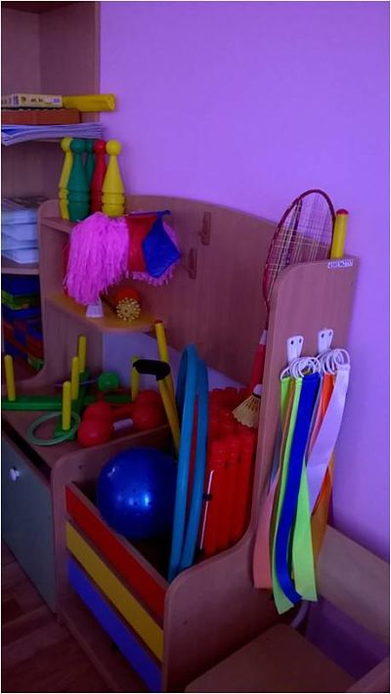
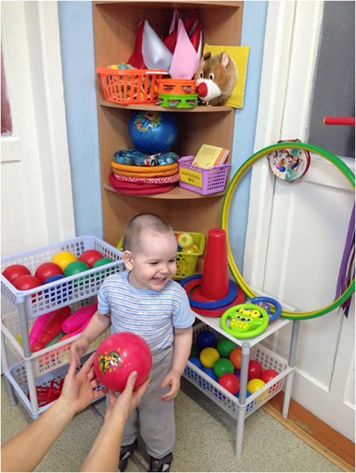
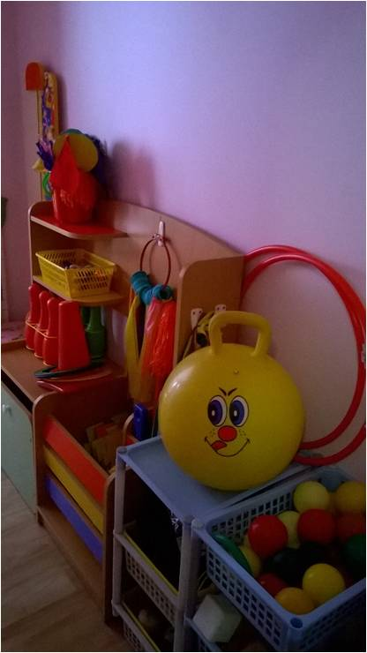
371 432

Slide 7
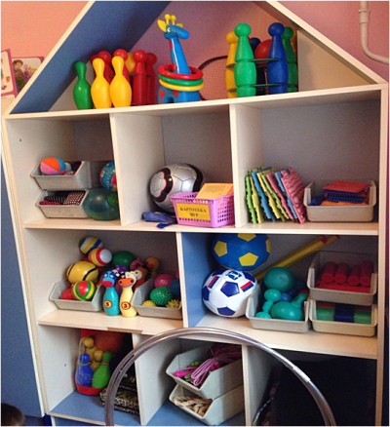
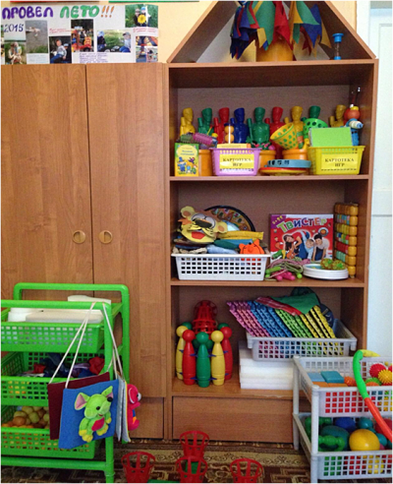
371 432

Slide 8
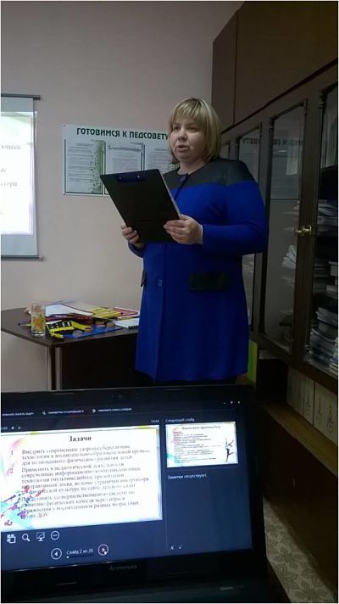
Обеспечение кадровых условий
Участие в сетевом взаимодействии МБДОУ
-детского сада «Детство»
Наставничество
Практико-ориентированные формы
(мастер-классы, семинары)
Курсы повышения квалификации по
физическому развитию

Slide 9
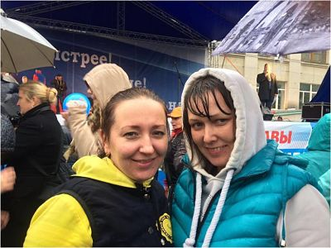
Кросс 2016
Коньки

Slide 10
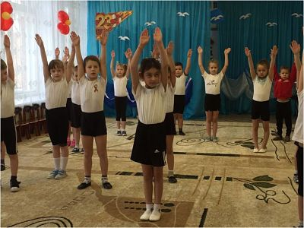
Непрерывная образовательная деятельность 3 НОД в месяц от 10 до 30 мин согласно возрастным особенностям детей (2 НОД в зале, 1 НОД на улице в старшем дошкольном возрасте);
Игровые технологии

Slide 11
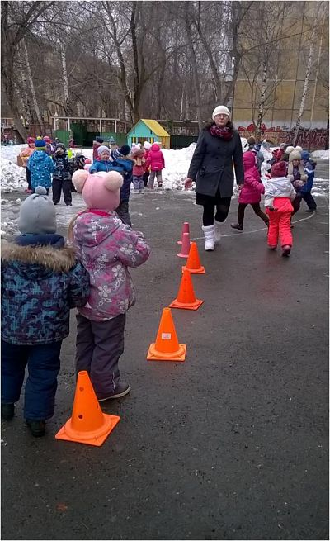
Игровые технологии

Slide 12
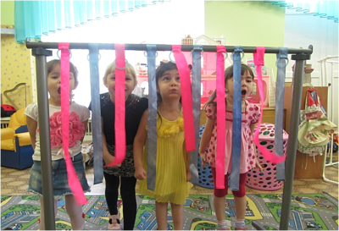
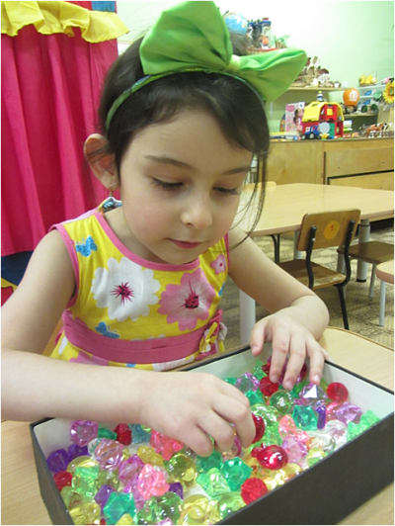
Здоровьесберегающие технологии Дыхательная гимнастика релаксация, сухой бассейн

Slide 13
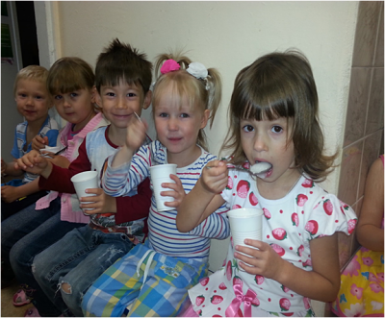
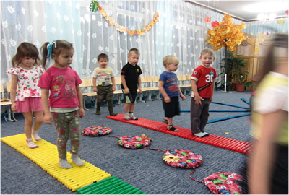
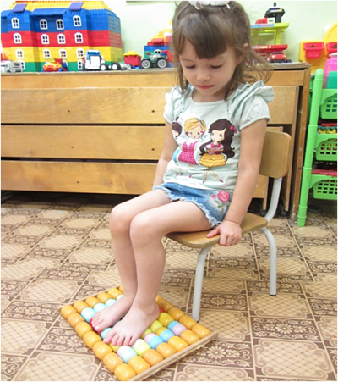
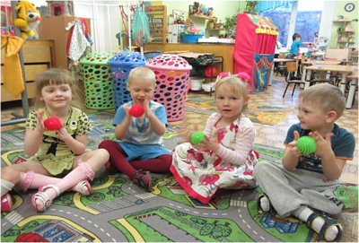
Здоровьесберегающие технологии Дорожка «здоровья» кислородные коктейли
САМОМАССАЖ

Slide 14
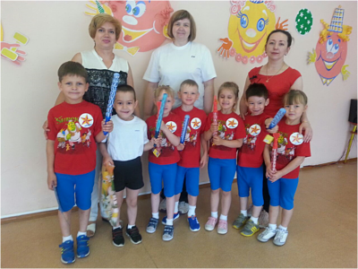
ЛЫЖНЯ РОССИИ-2016 ФЕСТИВАЛЬ «ЗДОРОВЬЯ»
личностно-ориентированное взаимодействие

Slide 15
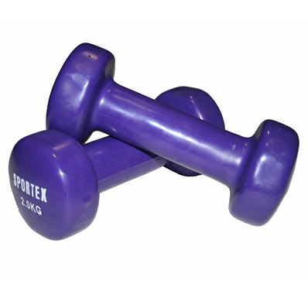
Взаимодействие с семьей по вопросам охраны и укрепления здоровья детей.
Информационные стенды для родителей, освещающие вопросы оздоровления без лекарств .
Информационные стенды медицинских работников о медицинской профилактической работе с детьми в ДОУ.
Приобщение родителей к участию в физкультурно-массовых мероприятиях ДОУ (соревнования, спортивные праздники, дни открытых дверей, Дни и Недели здоровья).
Консультации, беседы с родителями по вопросам здоровьезбережения.

Slide 16
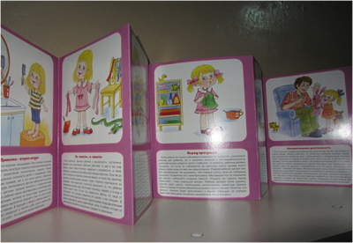
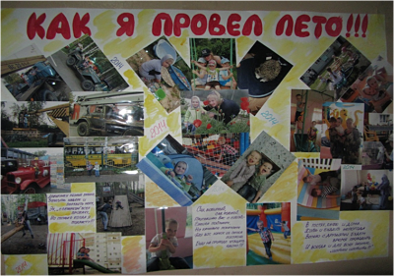
Информационные стенды для родителей

Slide 17
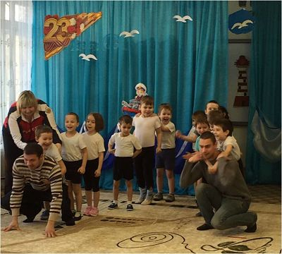
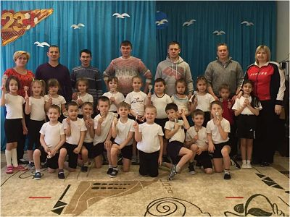
Физкультурно-массовые мероприятия ДОУ . Консультации, беседы с родителями по вопросам здоровьезбережения.

Slide 18
Целевые ориентиры образования
в младенческом и раннем возрасте в части реализации образовательной области «Физическое развитие»
У ребенка развита крупная моторика, он стремится осваивать различные виды движения (бег, лазанье, перешагивание и пр.).
Целевые ориентиры на этапе завершения дошкольного образования;
у ребенка развита крупная и мелкая моторика, он подвижен, вынослив, владеет основными движениями, может контролировать свои движения и управлять ими; ребенок способен к волевым усилиям, может следовать социальным нормам поведения и правилам в разных видах деятельности, во взаимоотношениях со взрослыми и сверстниками, может соблюдать правилам безопасного поведения и личной гигиены.

